Slide 1

ВК 6.20. КЛІНІЧНА ПАРАЗИТОЛОГІЯ ТА ТРОПІЧНА МЕДИЦИНА
Вінницький національний медичний університет
ім. М.І. Пирогова МОЗ України
КАФЕДРА ІНФЕКЦІЙНИХ ХВОРОБ
СПЕЦІАЛЬНІСТЬ: І2 МЕДИЦИНА
ГАЛУЗЬ ЗНАНЬ: І2 ОХОРОНА ЗДОРОВ’Я ТА СОЦІАЛЬНЕ ЗАБЕЗПЕЧЕННЯ
ОСВІТНЬО-ПРОФЕСІЙНА ПРОГРАМА: «МЕДИЦИНА»
РІВЕНЬ ВИЩОЇ ОСВІТИ: ДРУГИЙ (МАГІСТЕРСЬКИЙ)

Slide 2
Паспорт освітнього компонента
ВК 6.20. КЛІНІЧНА ПАРАЗИТОЛОГІЯ ТА ТРОПІЧНА МЕДИЦИНА
Спеціальність: І2 Медицина
Курс: 5-й
Кредити: 2,0
Форма контролю: залік
Мова: українська
Пререквізити: медична і біологічна фізика, морфологічні дисципліни, мікробіологія, вірусологія та імунологія, фізіологія, патологічна фізіологія, внутрішня медицина, хірургія, неврологія, дерматологія, епідеміологія, офтальмологія, фармакологія, клінічна реанімація.

Slide 3
Чому варто обрати цей курс
поєднує теоретичні основи з клінічною практикою;
орієнтований на іноземних здобувачів та міжнародні стандарти медицини;
включає клінічні кейси з різних регіонів світу;
формує навички діагностики, диференційної діагностики та лікування.
КЛЮЧОВА ПЕРЕВАГА:
глобальне мислення лікаря → впевнена діагностика рідкісних і тропічних інфекцій

Slide 4
Що ви будете вивчати
клінічне вивчення паразитарних і тропічних інфекцій з урахуванням сучасних викликів глобального здоров’я та міграційних процесів;
клінічні прояви, діагностику, лікування та профілактику протозойних, гельмінтозних і трансмісивних захворювань, а також їх ускладнення;
оцінка епідеміологічного анамнезу (подорожі, міграція), проводити диференційну діагностику «тропічних синдромів», інтерпретація лабораторних досліджень та прийняття клінічних рішень у нетипових для регіону випадках

Slide 5
Що ви зможете за умови опанування курсу
збирати епідеміологічний анамнез (подорожі, контакти, умови проживання);
оцінювати клінічний стан пацієнта з підозрою на паразитарні та тропічні захворювання;
інтерпретувати лабораторні дослідження (мікроскопія, серологія, ПЛР);
проводити диференційну діагностику паразитарних і непаразитарних захворювань;
обґрунтовувати призначення антипаразитарної терапії;
розпізнавати ускладнення та визначати тактику допомоги при тяжких формах;
консультувати пацієнтів щодо профілактики (гігієна, харчування, профілактика укусів, хіміопрофілактика);
застосовувати принципи інфекційного контролю та протиепідемічних заходів.
Сфера застосування: клінічна практика; інфекційні хвороби; громадське здоров’я; медична допомога мандрівникам і мігрантам; робота в ендемічних регіонах; міжнародні медичні програми

Slide 6
Підсумковий контроль
Форми навчання
Залік: на останньому практичному занятті за умов успішного проходження курсу (сума балів за всі види навчальної діяльності - 122-200 балів) і відсутності академічної заборгованості.
Лекції
Практичні / Семінарські
Самостійна робота
Індивідуальна самостійна робота

Slide 7
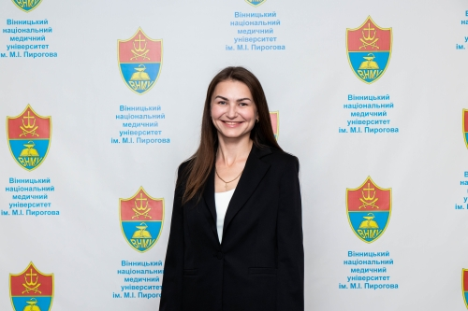
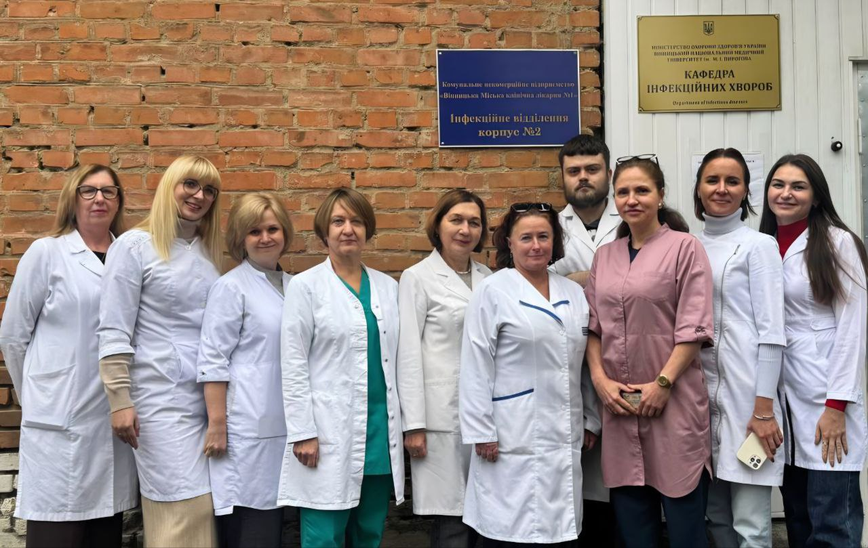
Контактна інформація
РОЗРОБНИК КУРСУ
Контактна інформація:
Кафедра інфекційних хвороб знаходиться на базі КНП "Вінницька міська клінічна лікарня №1" Вінниця, Хмельницьке шосе,96
Email:infection@vnmu.edu.ua
Ассистент ЗВО Ніна ЖИТНЮК

